Slide 1
莫比乌斯反演
乞讨学院
WYJ

Slide 2
什么是莫比乌斯反演？
简单的来说 就是数论版本的容斥原理
莫比乌斯函数表示的是容斥原理的“系数”
如果能用莫比乌斯反演解决，时间复杂度上一般比正常的容斥原理优秀

Slide 3
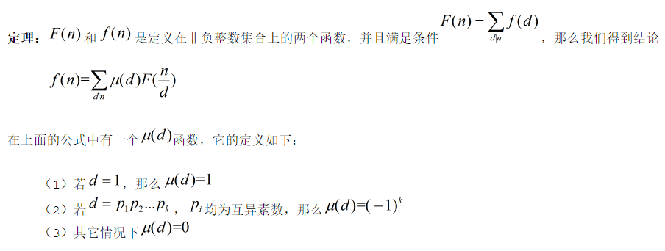

Slide 4


约数形式：
倍数形式：

Slide 5
void mobius()
{
memset(vis,0,sizeof(vis));
mu[1]=1;
int cnt=0;
for (int i=2; i<=maxn;i++)
{
if (!vis[i])
{
prime[cnt++]=i;
mu[i]=-1;
}
for (int j=0;j<cnt&&i*prime[j]<=maxn;j++)
{
vis[i*prime[j]]=1;
if (i%prime[j]==0)
{
mu[i*prime[j]]=0;
break;
}
else mu[i*prime[j]]=-mu[i];
}
}
}

Slide 6
常见出题方式：
求gcd(a,b)=k的时候…..的答案
常见解决方式:
f(g):gcd(a,b)为k的倍数的时候的答案
F(g):gcd(a,b)为k的时候的答案
F(g)=u(1)f(g)+u(2)f(2g)+….

Slide 7
hdu 1695 改
给你两个区间(1, b)， (1, d)，求解二元组(x,y)的个数，使得gcd(x,y) = k。

Slide 8
莫比乌斯反演入门题
f(g):gcd(a,b)为g的倍数的时候的(a,b)的对数
显然 f(g)=a/g*b/g
F(g):gcd(a,b)为g的时候的(a,b)对数
F(g)=u(1)f(g)+u(2)f(2g)+….

Slide 9
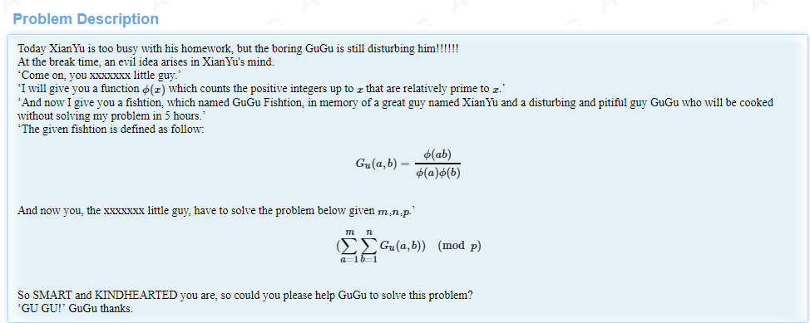
HDU 6390

Slide 10
这个题最难的地方在于 Gu(a,b)的实际意义
考虑a的质因子p1,p2…pm
考虑b的质因子q1,q2…qp
考虑a,b的公共质因子k1,k2…kn
如果有公共部分，底下会被多除一次
公共质因子乘积是gcd(a,b)的因子
上下补上一个gcd(a,b) Gu(a,b)=gcd(a,b)/phi(gcd(a,b))

Slide 11
接下来就是套莫比乌斯反演的一般格式了
复杂度nlogn

Slide 12
Codeforces 839d
给你n个数a1,a2…an
任意选出k(1<=k<=n)个数 如果这k个数的gcd>1 答案加上k*gcd
求答案

Slide 13
一看就是个莫比乌斯反演
难在f(g)怎么定义
直接定义f(g)为gcd为g的倍数情况下所有k*gcd的结果？不太现实
我们可以换个角度 如果能求出F(g),f(g)中带gcd的内容是多余的
根据这个想法，我们可以定义:
f(g)表示为取出的若干个数gcd为g的倍数的答案

Slide 14
我们可以预处理出g的倍数在a中出现了多少个（类似筛法，不会的就地自闭吧）
假设有cnt[g]个
那么，f(g)=C(cnt[g],1)+2*C(cnt[g],2)+…+cnt[g]*C(cnt[g],cnt[g])
这个玩意=cnt[g]*2^(cnt[g]-1)
为什么？二项式展开+求导
对(1+x)^n展开，然后求一次导，再代入x=1

Slide 15
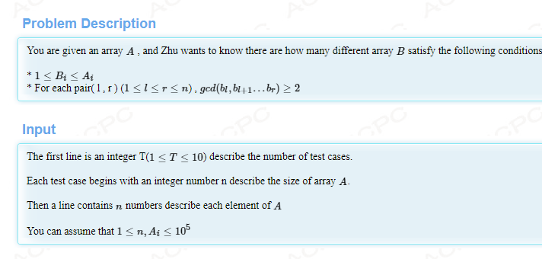
HDU 6051

Slide 16
一个显然的事实就是
要让题目的条件成立，所有数的gcd一定>=2
f(g):所有数的gcd为g的倍数的答案
怎么求f(g)?

Slide 17
一个显然的答案是：f(g)=a1/g*a2/g*…an/g
这样的一次计算是O(n)的，T到飞起
我们可以这么考虑，我们通过筛法可以算出[i*g,(i+1)*g)区间内有多少个数在a里面，这些数的答案是确定的，直接用快速幂算出来即可。

Slide 18
https://nanti.jisuanke.com/t/15276
现在给定一个长度为N的数列{a1,a2,a3...aN}和2个正整数M,K，保证任意ai都有1<=ai<=M。通过改变其中的恰好K个数，得到新的数列B，且改变后的bi也必须保证1<=bi<=M，则数列B的幸运值为B中所有数的最大公约数。
现在william想知道，对于某个给定的正整数d,有多少个数列B满足其幸运值恰好为d（两个数列相同当且仅当：其长度相同且对应下标的数字都完全相同）。

Slide 19
题面都接近“扒光给你看”了，肯定要想出来这是个莫比乌斯反演
老规矩，令f(d)表示gcd为d的倍数的答案
考虑原数组中为d的倍数的个数num1，和不是d的倍数的个数num2
num2个一定要全改成d的倍数，每个数有m/d种可能取值
剩下的num1个选(k-num2)个改，有(m/d-1)种可能（不能不变）

Slide 20
彩蛋题：
NEUOJ 1月月赛 B

